Slide 1

Présentation Projet personnel
Laure Costa

Slide 2

I Présentation du projet
II Cahier des charges
III Analyse fonctionnelle
A Cas d’utilisation
B Diagrammes
SOMMAIRE
IV Conception
A MCD MLD
B SQL
C Interaction avec la base de données
V Front End
A Maquettage
B HTML et CSS
C Java-script

Slide 3

SOMMAIRE
I Présentation du projet
II Cahier des charges
III Analyse fonctionnelle
A Cas d’utilisation
B Diagrammes
1) activité
2) séquence
3) de classe
IV Conception
A MCD MLD
1) MCD
2) MLD
B SQL
C Interaction avec la base de données
V Front End
A Maquettage
B Html et CSS
C Javascript

Slide 4

I Présentation
Des pois chiches de l’entrée au dessert !
Un blog et un foodtruck tout en un !

Slide 5
SOMMAIRE
I Présentation du projet
II Cahier des charges
III Analyse fonctionnelle
A Cas d’utilisation
B Diagrammes
1) activité
2) séquence
3) de classe
IV Conception
A MCD MLD
1) MCD
2) MLD
B SQL
C Interaction avec la base de données
V Front End
A Maquettage
B Html et CSS
C Javascript

Slide 6
II Cahier des charges
Partie 1 Présentation du projet
A) Présentation du projet
1) Projet et objectifs
a) statut actuel marque et identité
b) histoire
c) secteur d’activité
d) le projet
2) Etude du besoin
3) Concurrence
a) contexte et enjeux
b) objectifs marketing
c) positionnement du futur produit
d) analyse SWOT
B) Cible
1) public
2) équipements
C) Typologie d’application
D) Périmètre
E) Intervenants

Slide 7
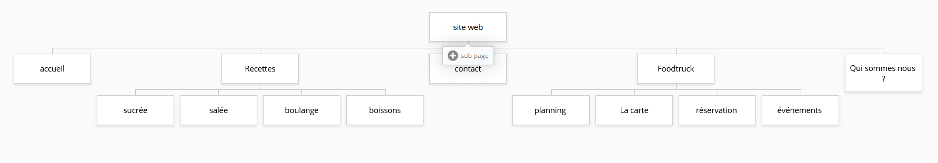
II Cahier des charges
ARBORESCENCE

Slide 8
SOMMAIRE
I Présentation du projet
II Cahier des charges
III Analyse fonctionnelle
A Cas d’utilisation
B Diagrammes
1) activité
2) séquence
3) de classe
IV Conception
A MCD MLD
1) MCD
2) MLD
B SQL
C Interaction avec la base de données
V Front End
A Maquettage
B HTML et CSS
C Javascript

Slide 9
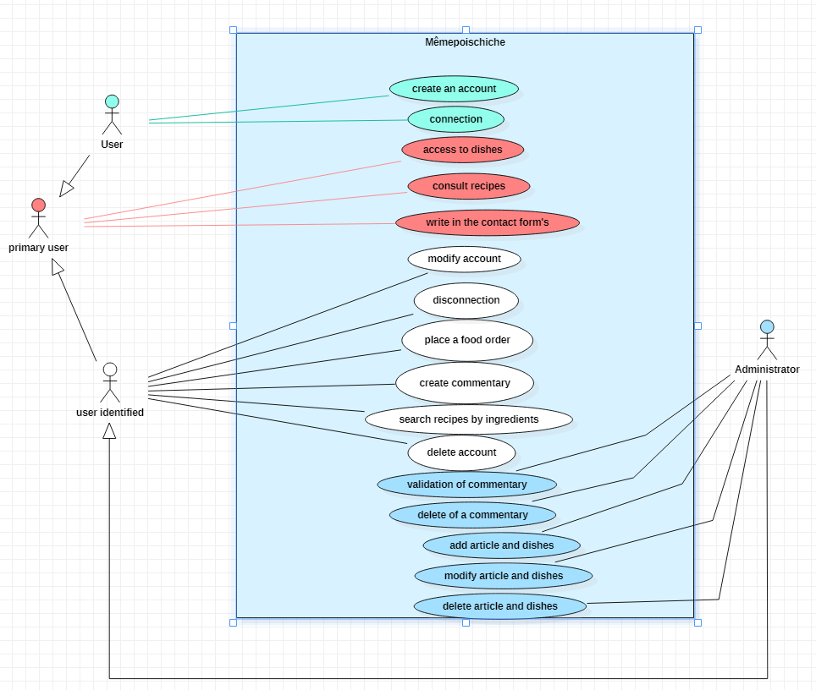
III Analyse fonctionnelle
A cas d’utilisation

Slide 10
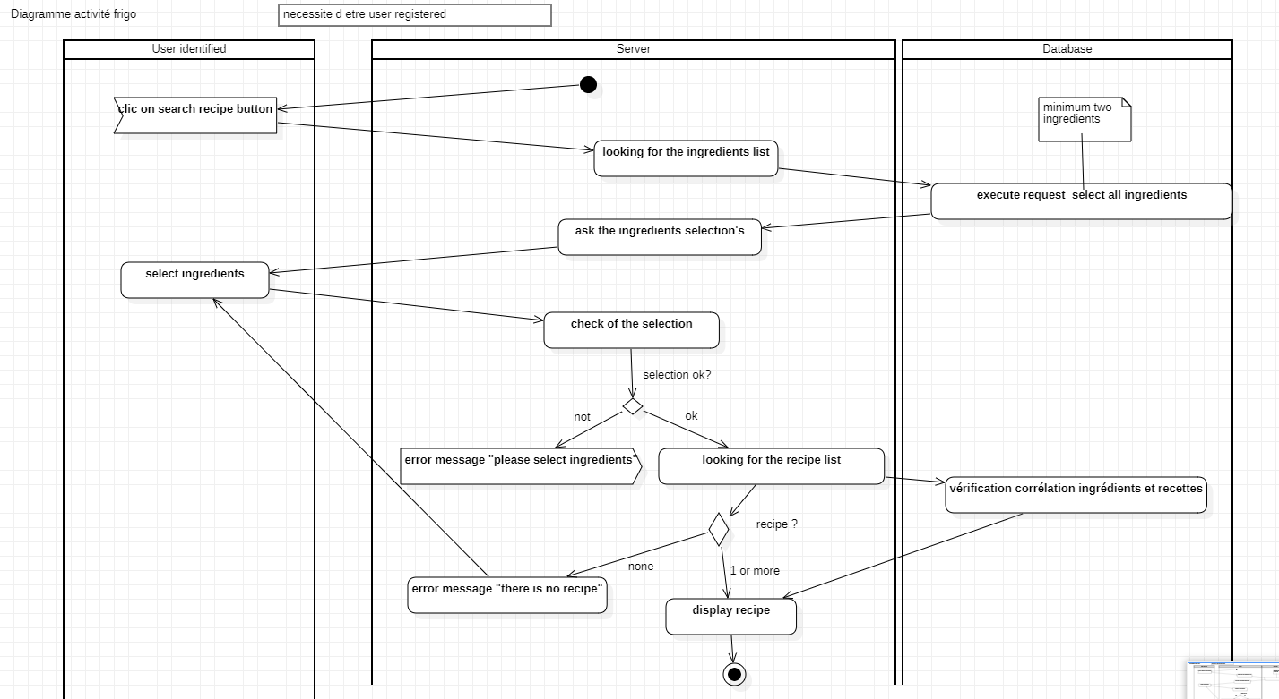
III Analyse fonctionnelle
B Diagrammes
1) Activité : recherche de recettes par ingrédients

Slide 11
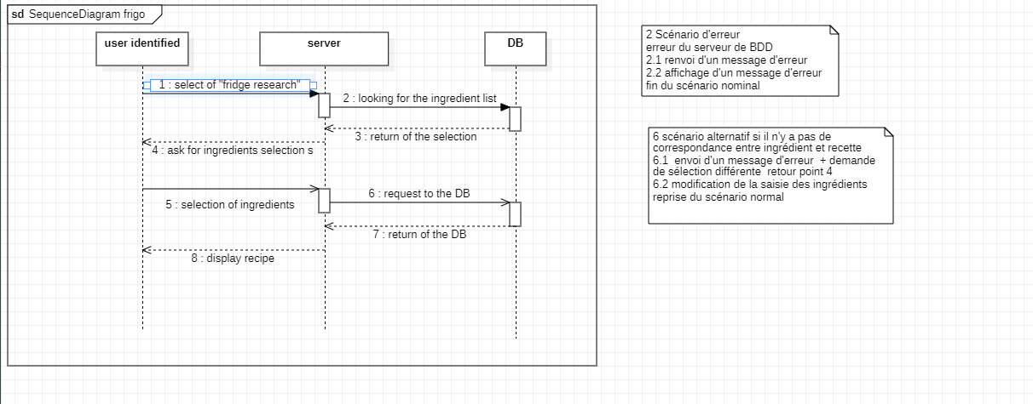
III Analyse fonctionnelle
B Diagrammes
2) Séquence : frigo

Slide 12
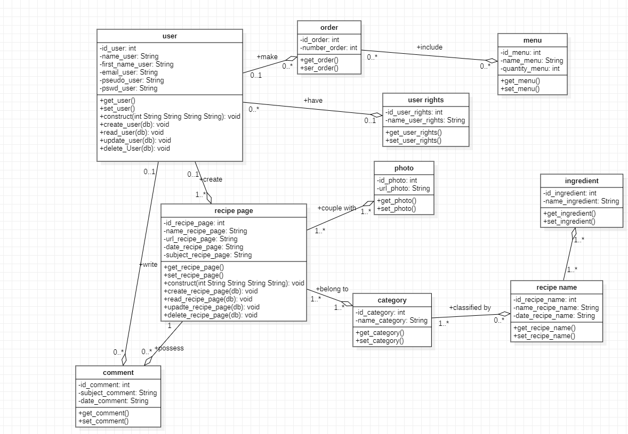
III Analyse fonctionnelle
B Diagrammes
3) Diagramme de classe

Slide 13

SOMMAIRE
I Présentation du projet
II Cahier des charges
III Analyse fonctionnelle
A Cas d’utilisation
B Diagrammes
1) activité
2) séquence
3) de classe
IV Conception
A MCD MLD
1) MCD
2) MLD
B SQL
C Interaction avec la base de données
V Front End
A Maquettage
B HTML et CSS
C Javascript

Slide 14
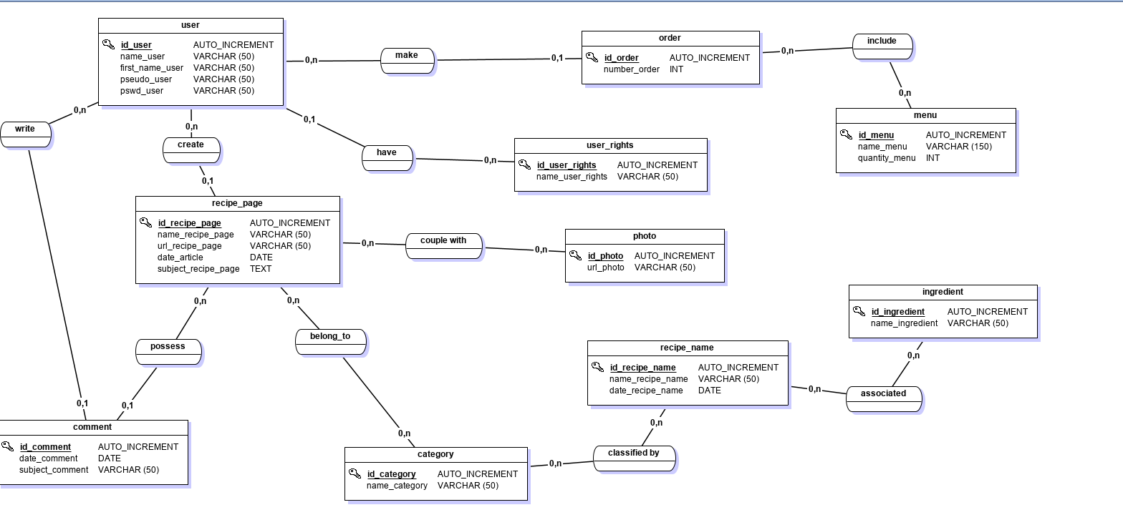
IV Conception
C 1) MCD

Slide 15
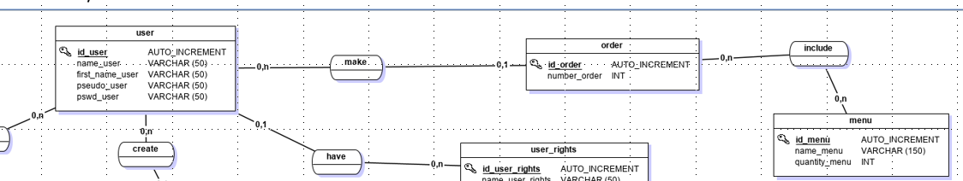
IV Conception
C 1) MCD
Cardinalité : c’est le nombre de fois que l’entité participe à l’association au minimum et au maximum

Slide 16
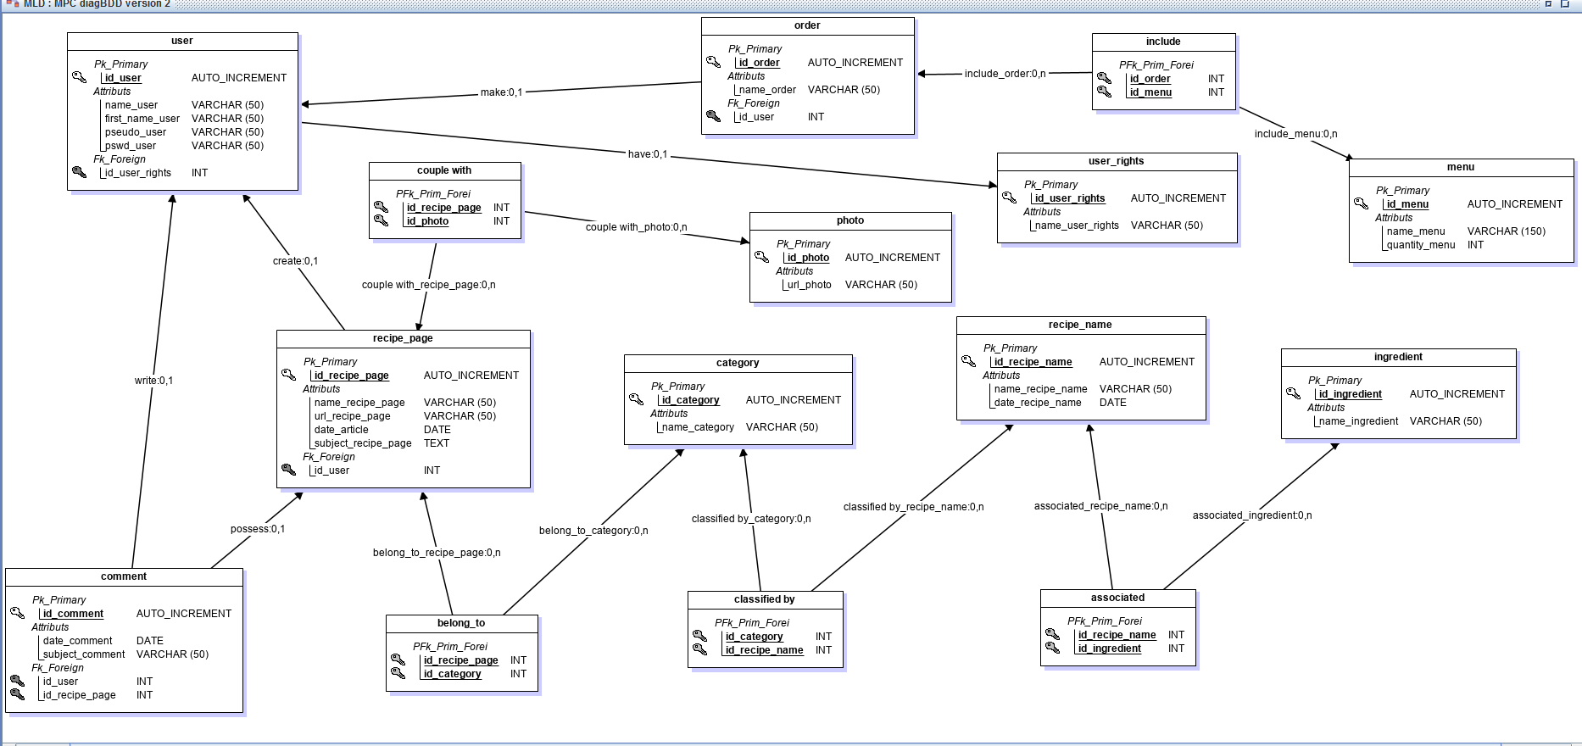
IV Conception
C 2) MLD

Slide 17
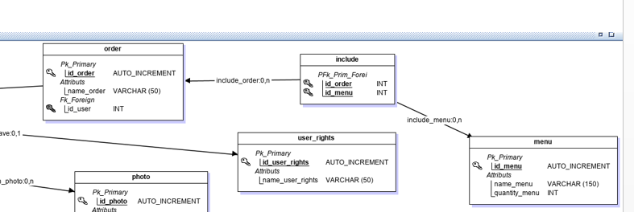
IV Conception
C 2) MLD

Slide 18

SOMMAIRE
I Présentation du projet
II Cahier des charges
III Analyse fonctionnelle
A Cas d’utilisation
B Diagrammes
1) activité
2) séquence
3) de classe
IV Conception
A MCD MLD
1) MCD
2) MLD
B SQL
C Interaction avec la base de données
V Front End
A Maquettage
B HTML et CSS
C Javascript

Slide 19
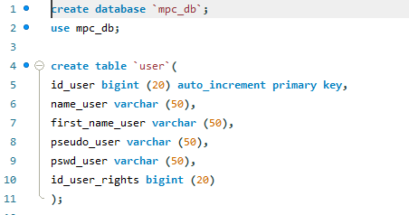
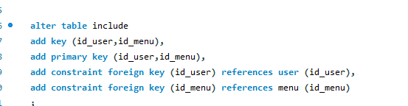
IV Conception
B SQL

Slide 20
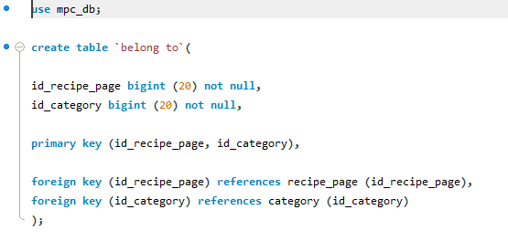
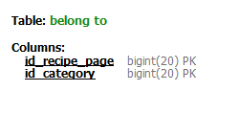
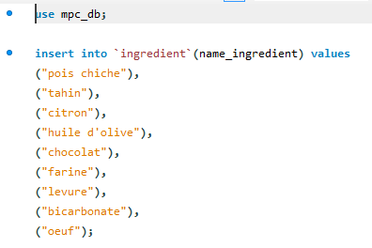
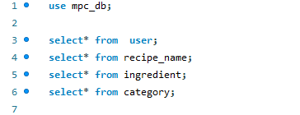
IV Conception
B SQL

Slide 21

SOMMAIRE
I Présentation du projet
II Cahier des charges
III Analyse fonctionnelle
A Cas d’utilisation
B Diagrammes
1) activité
2) séquence
3) de classe
IV Conception
A MCD MLD
1) MCD
2) MLD
B SQL
C Interaction avec la base de données
V Front End
A Maquettage
B HTML et CSS
C Javascript

Slide 22
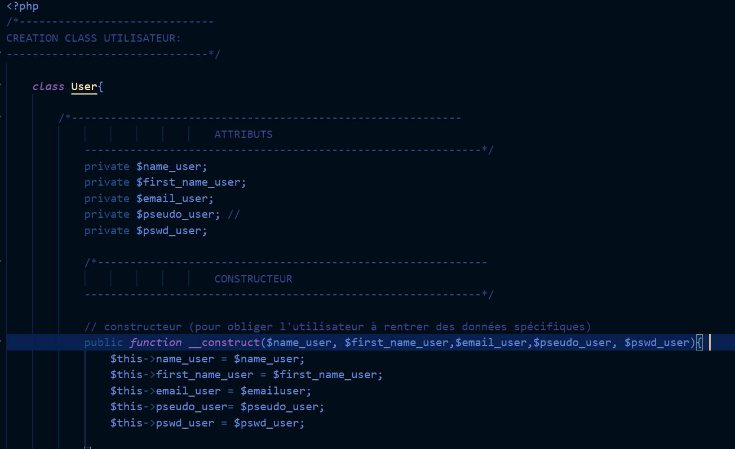
IV Conception
C Interaction avec la base de données

Slide 23
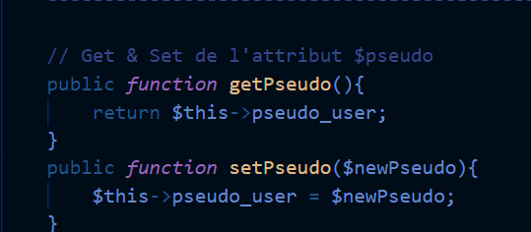
IV Conception
C Interaction avec la base de données

Slide 24
SOMMAIRE
I Présentation du projet
II Cahier des charges
III Analyse fonctionnelle
A Cas d’utilisation
B Diagrammes
1) activité
2) séquence
3) de classe
IV Conception
A MCD MLD
1) MCD
2) MLD
B SQL
C Interaction avec la base de données
V Front End
A Maquettage
B HTML et CSS
C Javascript

Slide 25
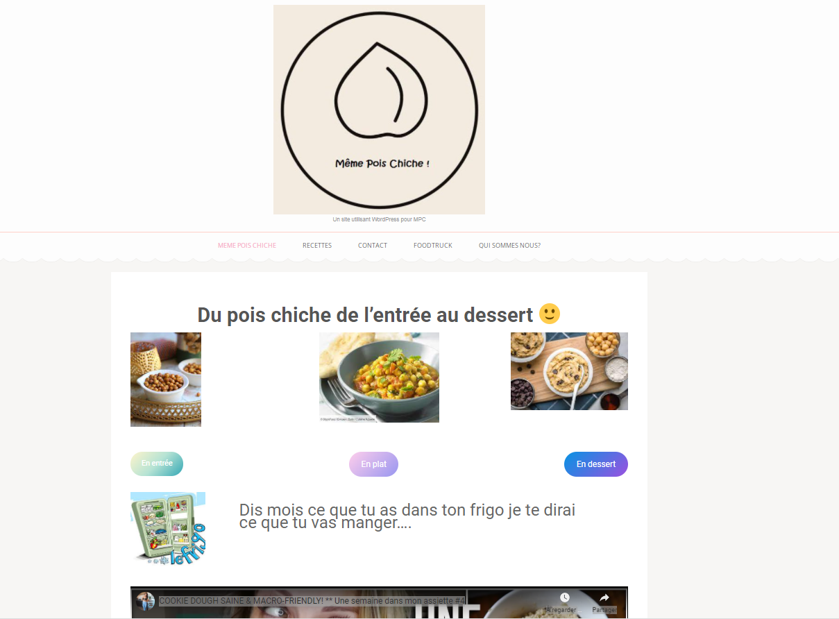
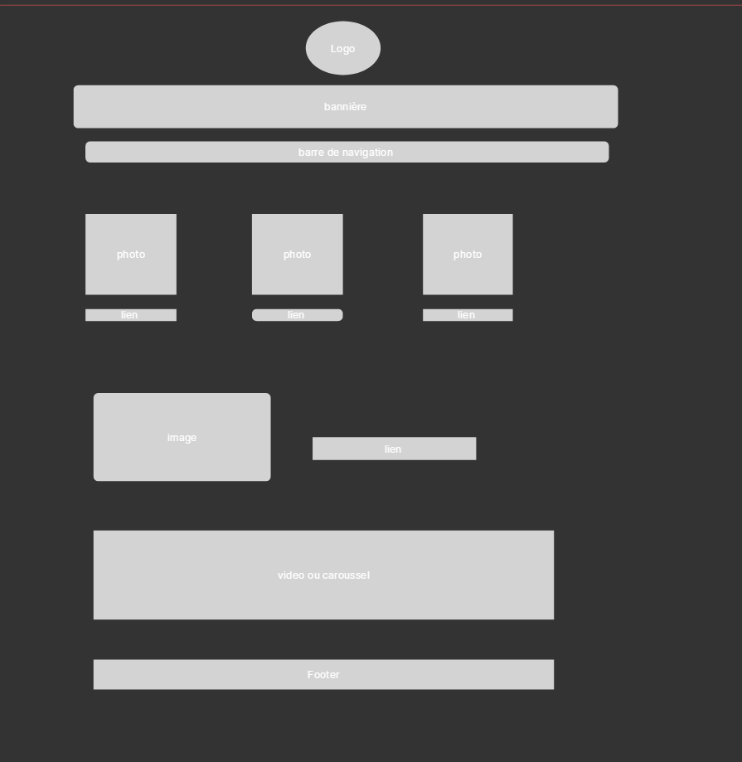
V Front End
A Maquettage

Slide 26
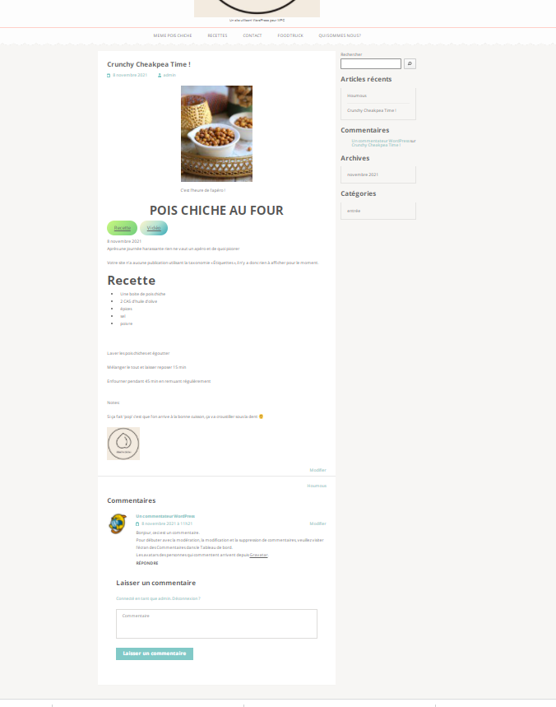
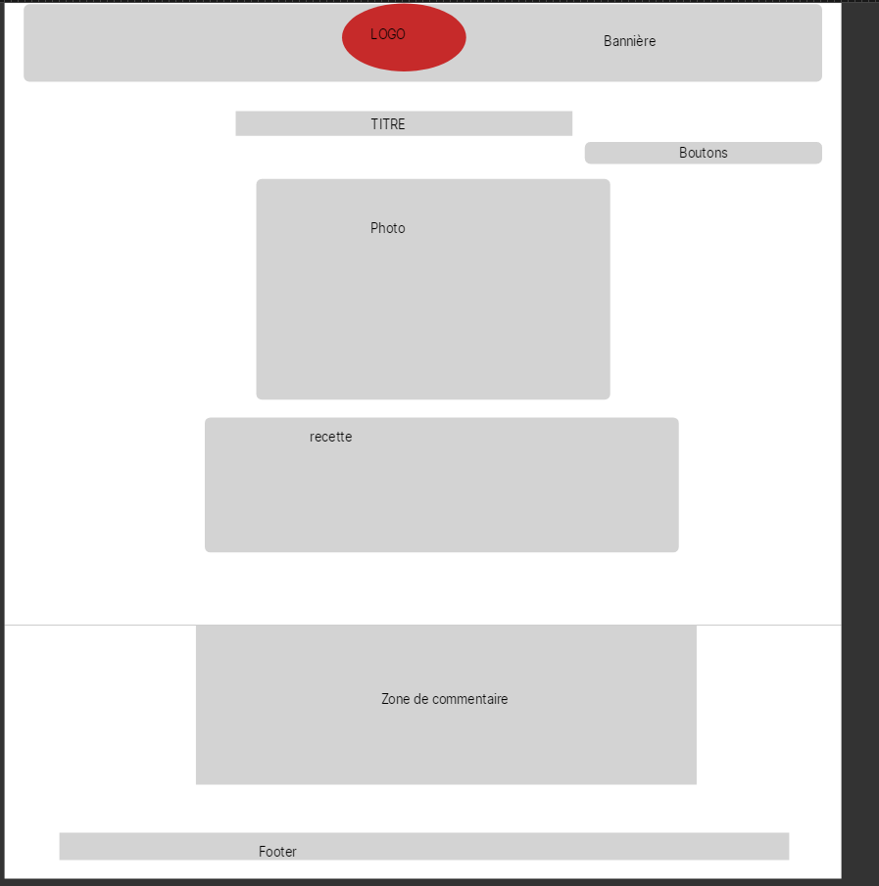
V Front End
A Maquettage

Slide 27
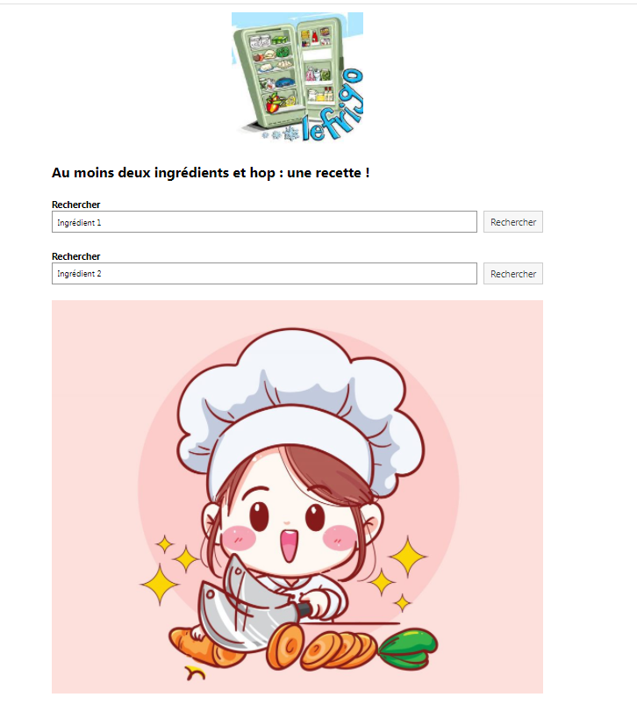
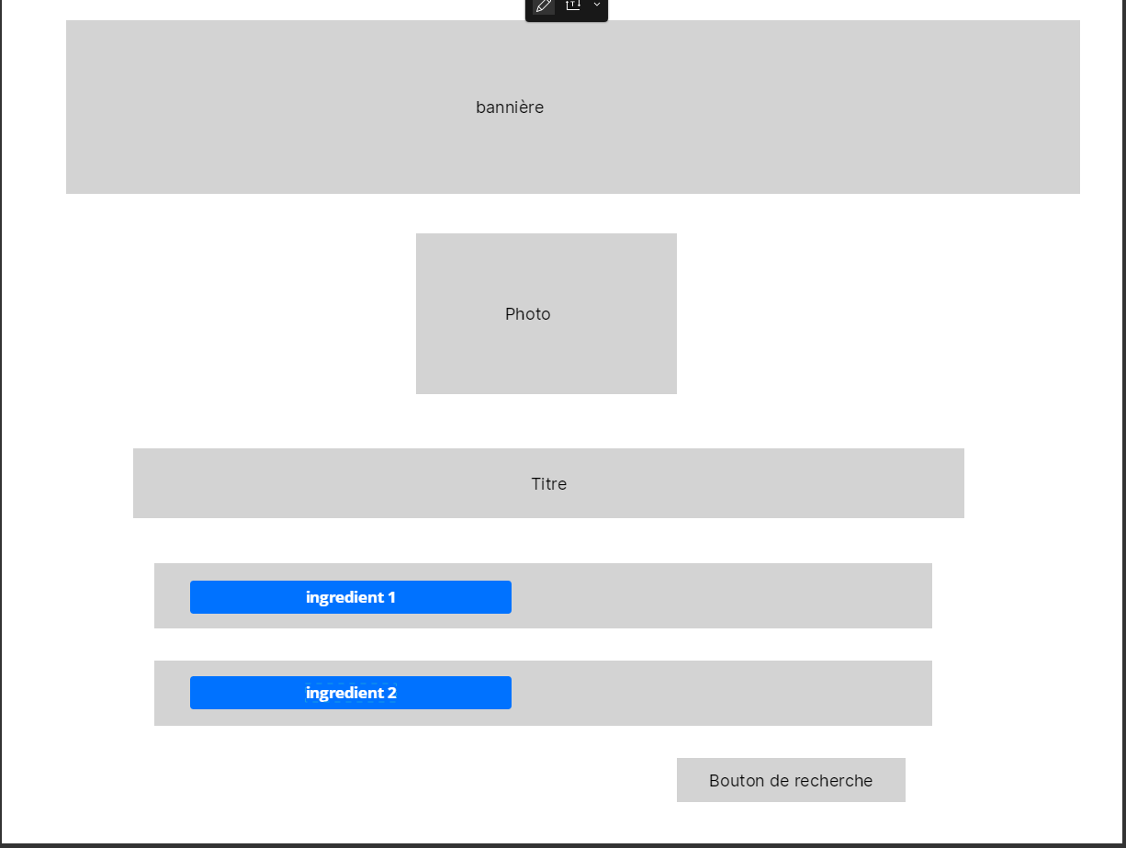
V Front End
A Maquettage

Slide 28
SOMMAIRE
I Présentation du projet
II Cahier des charges
III Analyse fonctionnelle
A Cas d’utilisation
B Diagrammes
1) activité
2) séquence
3) de classe
IV Conception
A MCD MLD
1) MCD
2) MLD
B SQL
C Interaction avec la base de données
V Front End
A Maquettage
B HTML et CSS
C Javascript

Slide 29
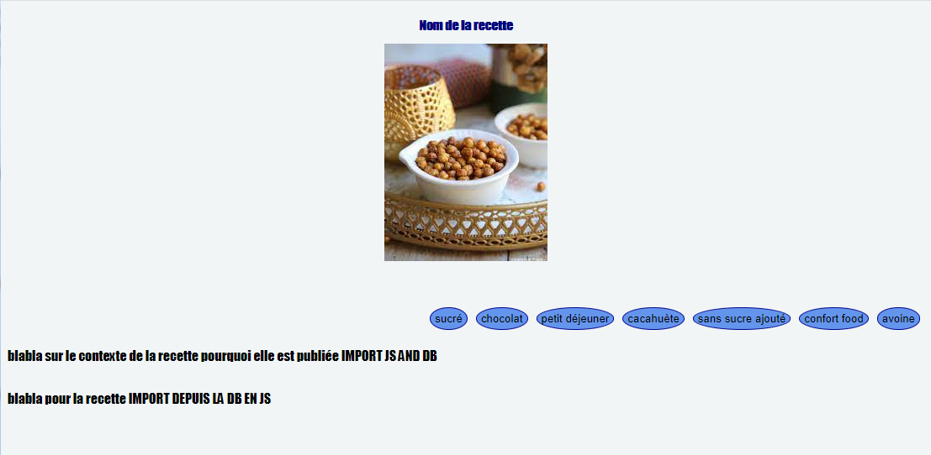
V Front End
B) HTML et CSS: page Article

Slide 30
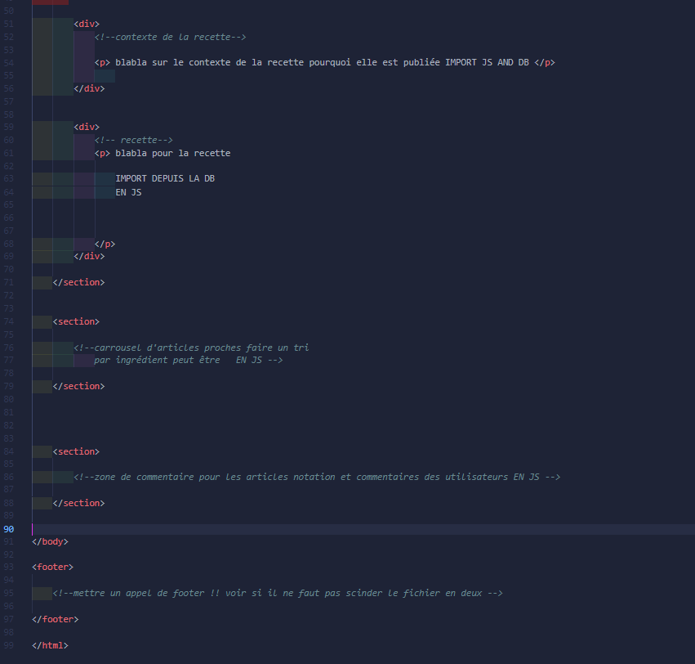
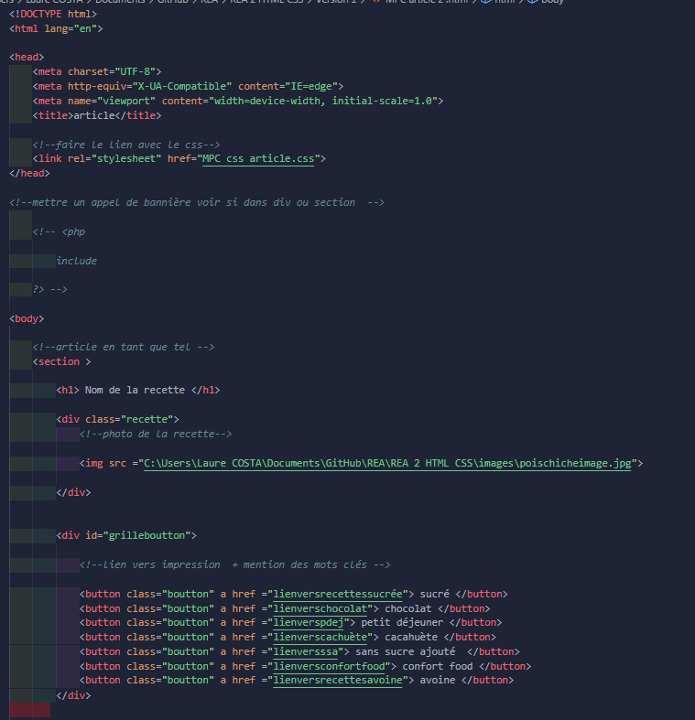
V Front End
B) HTML et CSS: Page Article

Slide 31
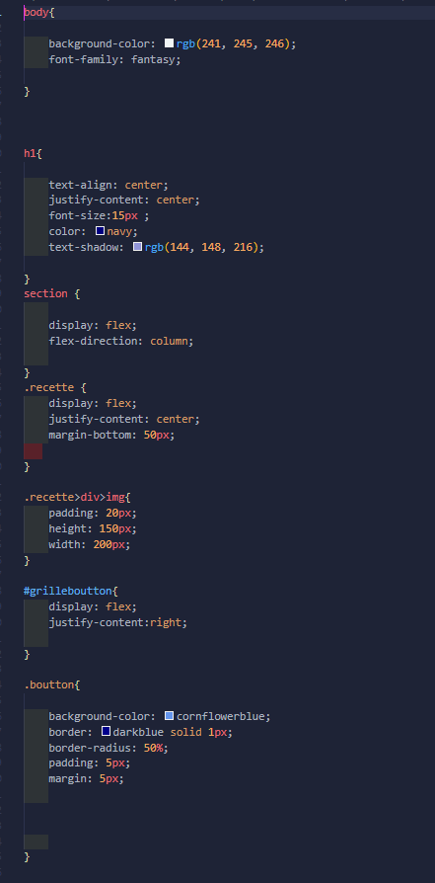
V Front End
B) HTML et CSS : Page Article

Slide 32
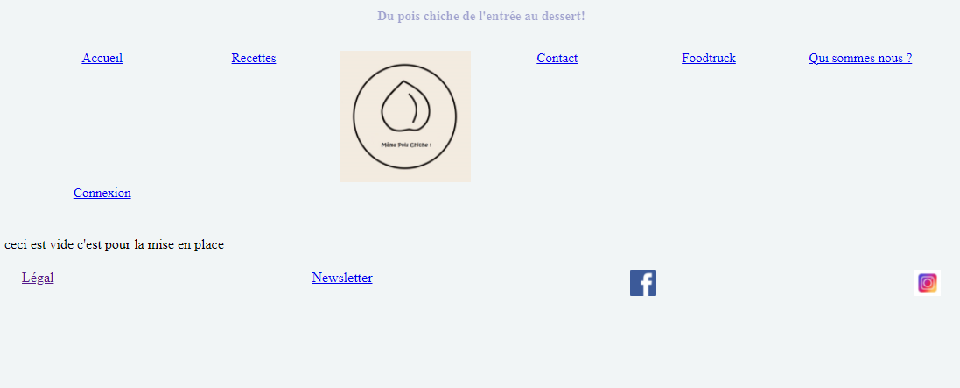
V Front End
B) HTML et CSS: Page Bannière

Slide 33
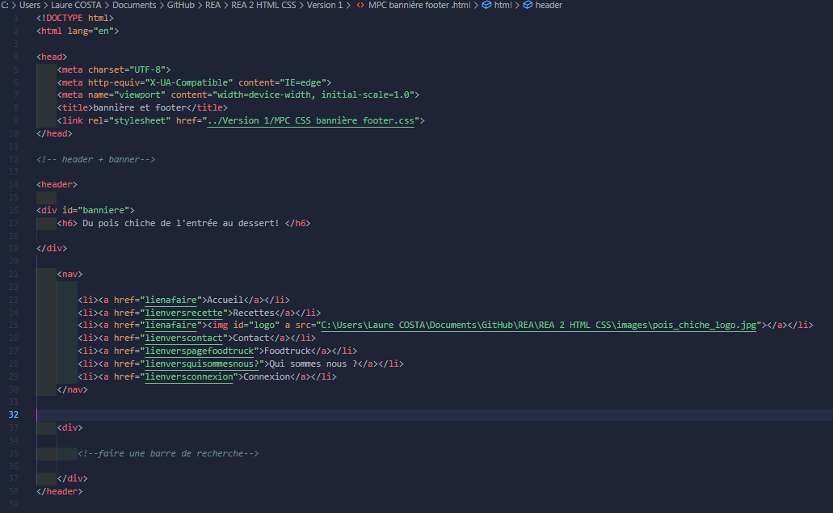
V Front End
B) HTML et CSS: Page Bannière

Slide 34
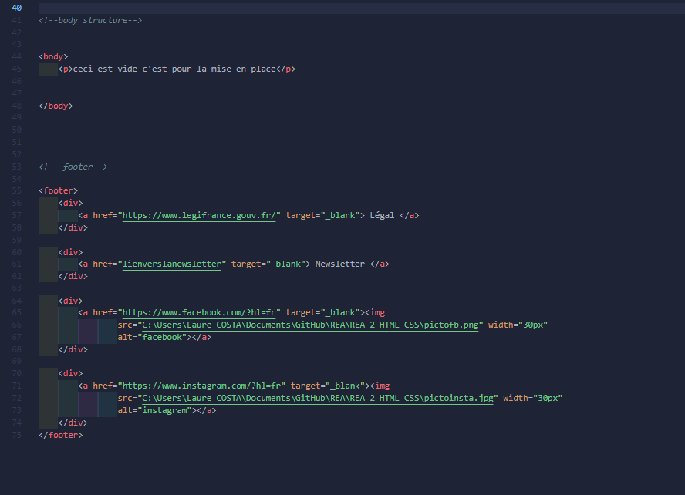
V Front End
B) HTML et CSS: Page Bannière

Slide 35
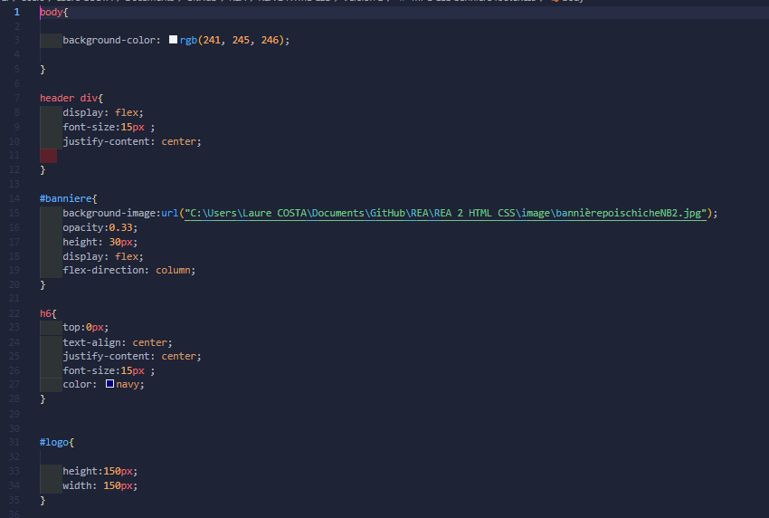
V Front End
B) HTML et CSS: Page Bannière

Slide 36
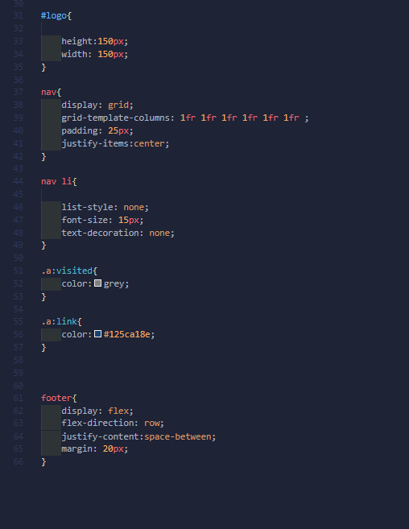
V Front End
B) HTML et CSS: Page Bannière

Slide 37

Merci de votre attention

